Slide 1
Procesamiento de imagen

Slide 2
Adquiriendo conocimientos para el procesamiento de imágenes

Slide 3
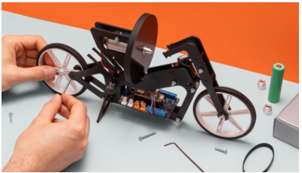
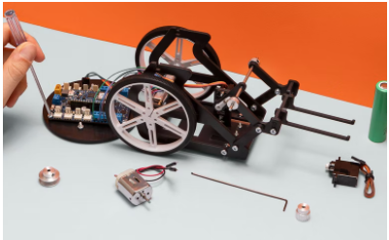
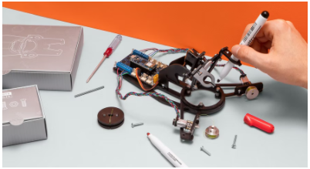
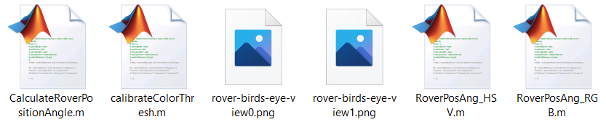
Introducción
Competencias
Procesamiento de imagen
Aprendiendo con Kits Arduino Engineering…
MOTOCICLETA
AUTOEQUILIBRANTE
ROVER CONTROLADO POR CÁMARA WEB
ROBOT DIBUJANTE
Archivos necesarios:

Slide 4
Fundamentos
1

Slide 5
Imágenes digitales
1.1

Slide 6
Definición de una imagen digital
Una imagen se define como una función de dos dimensiones f(x,y) donde x e y son las coordenadas de un plano que contiene todos los puntos de la misma, y f(x,y) es la amplitud en el punto (x,y) a la cual se le llama intensidad.
Uno de los parámetros de mayor importancia en una imagen digital es su resolución y la calidad de una imagen depende directamente de su resolución.
Una imagen digital está compuesta de un número finito de elementos y cada uno tiene una localidad y un valor particular.

Slide 7
Imagen a color
Una imagen en color es descrito y codificado según el espacio de color utilizado (RGB, ).
Para el espacio de color RGB, mayoritariamente usado para representar imágenes, cada pixel se presenta como un conjunto de ciertas cantidades de colores rojo, verde y azul, fomando una matriz de tres niveles de intensidad, uno por cada componente del color.

Slide 8
Imagen a color
Dependiendo del valor de intensidad de cada componente, el color del pixel será uno u otro.
El color blanco está compuesto por la máxima intensidad de los tres componentes
Los diferentes colores varían dependiendo de las diferentes intensidades de los tres componentes
El color negro está compuesto por la mínima intensidad de los tres componentes

Slide 9



Propiedades del color
Matiz:
El matiz o tono es la frecuencia del espectro del color o el valor cromático dominante.
Luminosidad:
La luminosidad es la mezcla de colores con blanco o negro con la matiz. Representa la cantidad de luz presente en un color. A mayor luminosidad o mayor cantidad de luz, el color se configura con mayor mezcla de blanco.
Saturación:
La saturación es el grado de pureza de un color y se mide en relación al gris. A menor saturación el color se muestra más agrisado, más impuro y con menor intensidad lumínica.

Slide 10
Espacios de color
1.2
Diferentes modelos para la representación de colores

Slide 11
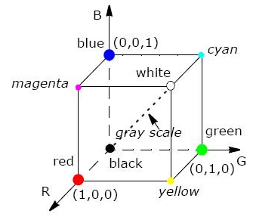
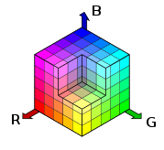
El modelo RGB
Las siglas RGB representan los componentes rojo (Red), verde (Green) y azul (Blue).
El modelo RGB es comúnmente utilizado en el ámbito informático. Los pixeles que componen las pantallas están fundamentados en este modelo.
Para una escala del 0 al 1 cada color se representa en tres componentes (R, G, B) y es fácilmente explicable con el siguiente cubo.
Véase la diagonal producida entre los colores negro y blanco, la cual representa la gama de grises. Cada punto en esta diagonal se caracteriza por tener la misma cantidad de cada componente o color primario.

Slide 12
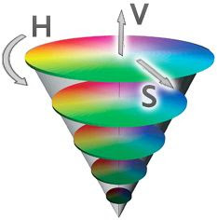
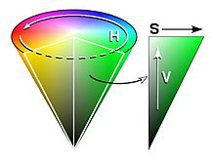
El modelo HSV
Las siglas H, S y V corresponden al tono (Hue), saturación (Saturation) y valor o brillo (Value). Este conjunto de propiedades es gráficamente expresable con un cono, del tal manera que:
Los colores más brillantes (V) están situados en la base y el color negro se sitúa en el vértice del cono.
Para medir el tono o H se utiliza un ángulo alrededor del eje S:
Rojo 0º, verde 120º y azul 240º
La saturación o S se extiende desde el eje del cono hacia colores más oscuros.

Slide 13
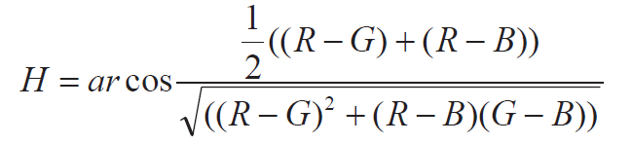
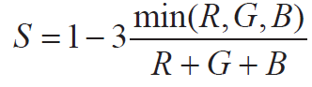
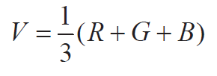
El modelo HSV
Los valores H, S y V se obtienen a partir de las siguientes relaciones con el espacio RGB:
El espacio HSV tiene la ventaja de ser inalterable a las condiciones de luz.

Slide 14
El modelo YCbCr
En el modelo YCbCr el color se representa por tres parámetros, la luminancia (Y) y dos valores diferentes de color (Cb y Cr) como características del color:
La luminancia es la cantidad de luz y es directamente proporcional a la intensidad física. La luminancia es la ponderación de la sensibilidad de la percepción humana con respecto al espectro visible.
Cb y Cr son los componentes de crominancia diferencial de azul y diferencial de rojo.

Slide 15
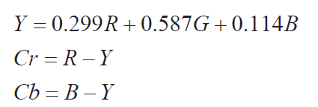
El modelo YCbCr
Este modelo es usado en el procesamiento de imágenes al concentrar la mayor parte de la información en la componente luminancia.
En los sistemas digitales, su ventaja es el ahorro de recursos, ancho de banda… al poder comprimir la información con poco perdida de información.
En cambio, los algoritmos de visión no suele proporcional una ventaja clara.

Slide 16
Análisis y procesamiento de imágenes
1.3

Slide 17
Antes de empezar…
La saturación es uno de las propiedades más importantes del campo del procesamiento de imágenes.
Dependiendo de la saturación los colores pueden resultar difíciles de distinguir y a medida que su saturación disminuye, se usarán diferentes espacios de color para optimizar los algoritmos de detección.
Dificultad para la distinción del color
La saturación

Slide 18
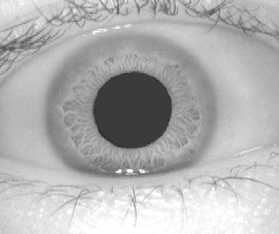
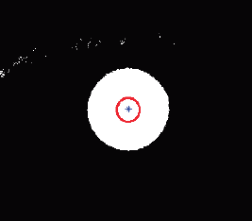
Análisis y procesamiento de imágenes
El análisis incluye técnicas cuyo objetivo es buscar e interpretar la información contenida en un imagen.
En un sistema de análisis de imágenes se comprende que como entrada se dispone de una imagen y como resultado se obtienen valores numéricos.
Para lograr un resultado, es necesario pasar por diferentes pasos, tales como, procesamiento y filtrado, y siempre estará ligado al problema que se desea abordar.
Digitalización
Mejora de la imagen
Segmentación

Slide 19
Métodos de procesamiento de imágenes: Familias
Algoritmos en el dominio espacial:
Procesamiento pixel por pixel
Procesamiento del conjunto de pixeles vecinos.
Algoritmos en el dominio de la frecuencia:
Aplicación de coeficientes resultantes de la Transformada de Fourier
Algoritmos de extracción de características:
Extracción de atributos y regiones
Separación de objetos del fondo.
Detección de bordes, formas…

Slide 20
Métodos de procesamiento de imágenes: Técnicas
Algoritmos en el dominio espacial:
Transformaciones puntuales, locales, globales y geométricas
Transformaciones de suavizado
Transformaciones de perfilado
Detección de bordes
Transformaciones no lineales
Operaciones morfológicas
Algoritmos en el dominio de la frecuencia:
Transformación en el dominio de Fourier
Transformación basadas en Histograma
Algoritmos de extracción de características:
Segmentación
Etiquetado de agrupaciones de pixeles

Slide 21
Caso practico
2
Webcam controlled rover

Slide 22
Presentación del robot
2.1

Slide 23
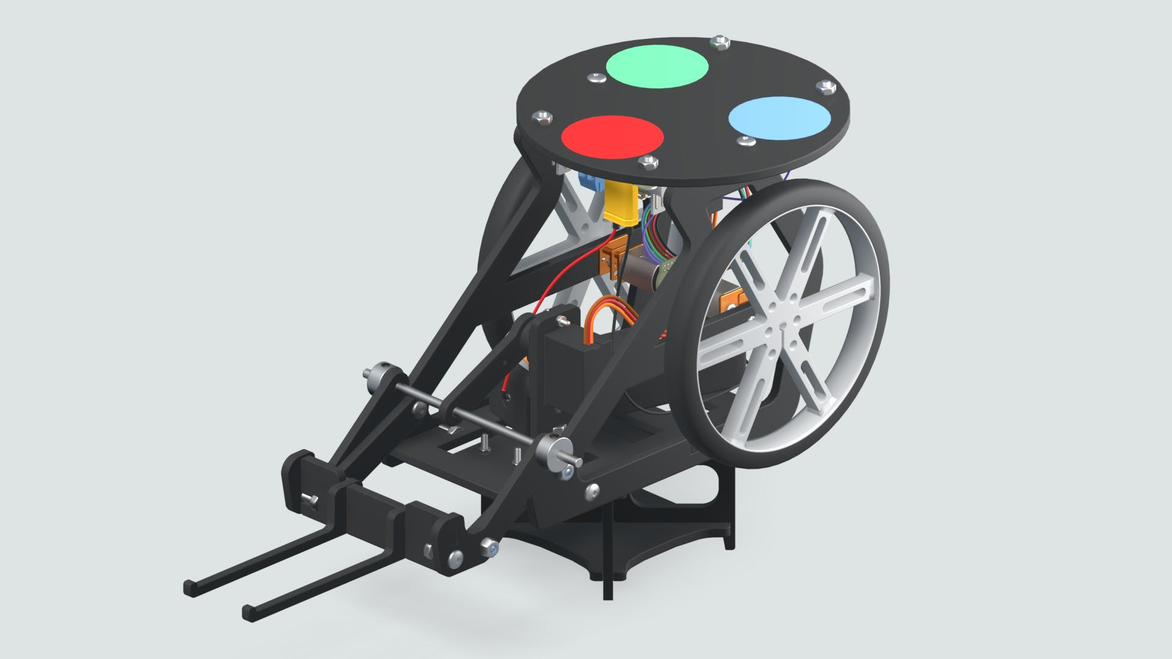

Webcam Controlled Rover
El rover controlado por webcam trata de un robot programable que con la ayuda de un algoritmo de procesamiento de imágenes puede ser dirigido.
En la parte superior del rover se instalará una pegatina con un código de colores, que servirá como un marcador que le ayudará al algoritmo de procesamiento de imágenes y a su cámara web a detectar la ubicación y la orientación del robot.

Slide 24
Trabajando con Matlab/Simulink
2.2

Slide 25


Controlar la posición y dirección del rover
A medida que el rover se mueve es necesario conocer su ubicación. Usando una webcam se puede obtener en todo momento fotografías se ejecutará un algoritmo de localización:
Calculo de ubicación (x,y)
Calculo de dirección del rover (angulo).
El movimiento se restringirá en una zona que designada y a la que se nombrará como campo.

Slide 26
Controlar la posición y dirección del rover
Creación del entorno y calibración
Tiempo de ejecución
Generar campo
Generar vista ortogonal
Calibrar umbral de colores
Calibrar posición del rover
Obtener foto
Transformar vista ortogonal
Calcular posición y dirección
Calcular nuevo destino
Ejecutar destino

Slide 27
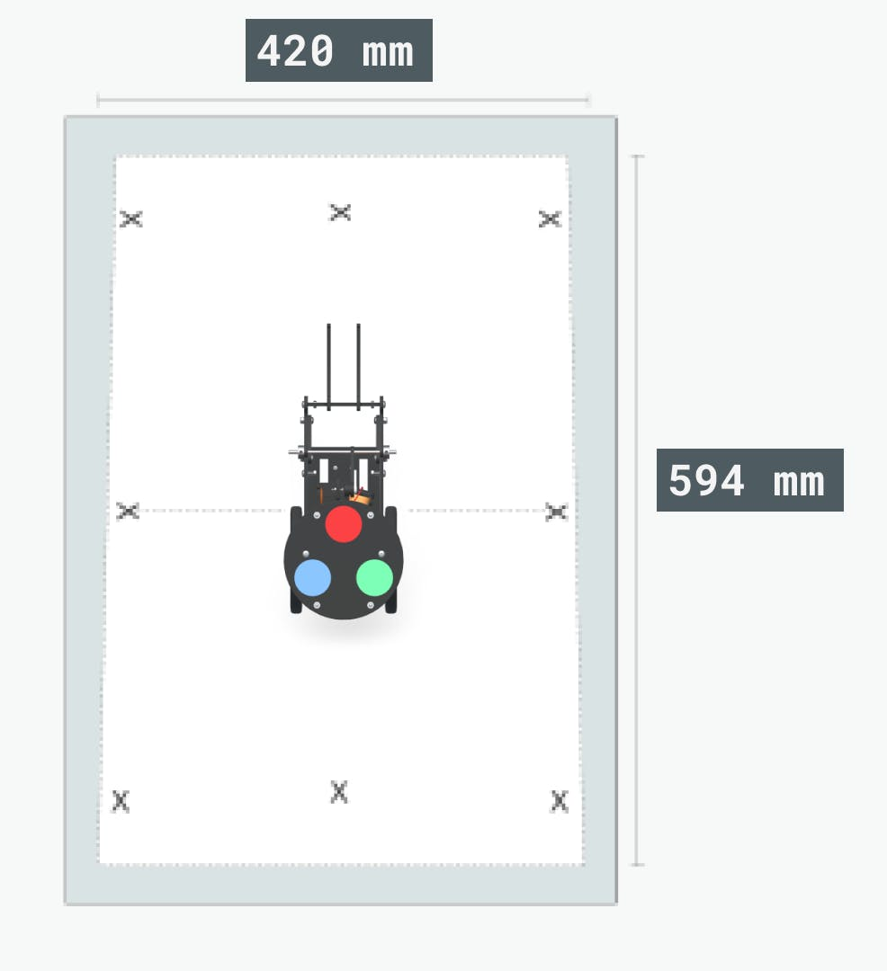
Generando el campo
Requisitos:
Campo con fondo blanco
Situar la cámara a 100cm (min)
El campo debe entero debe entrar en la imagen

Slide 28
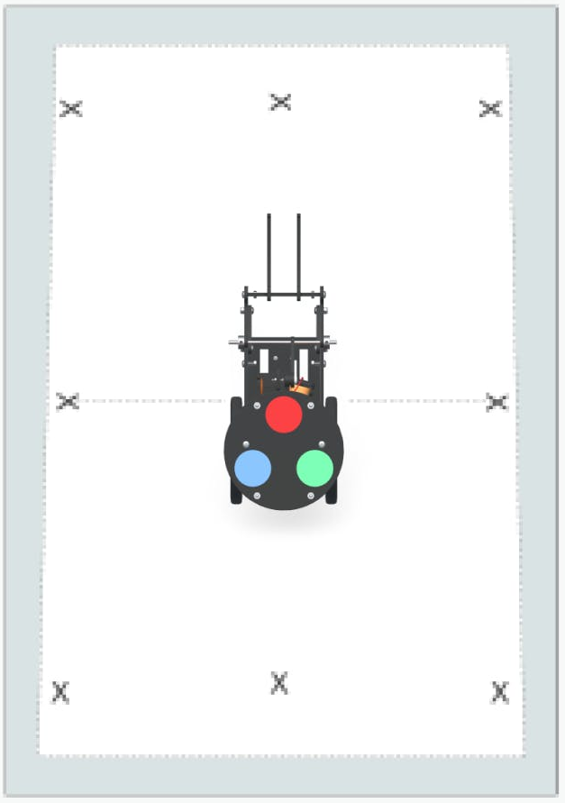
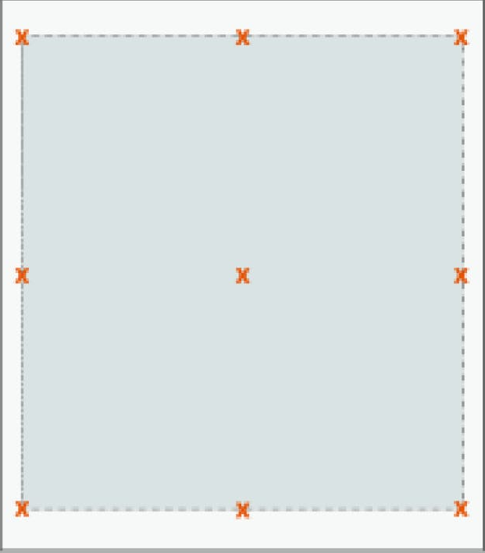
Transformación de la vista ortogonal
Problema:
Al colocar una webcam encima del campo existe cierta dificultad para lograr una imagen ideal del campo, por lo que la imagen tiende a formar un trapecio.
Solución:
El procesamiento de imágenes ayudará a convertir la imagen a una versión corregida. De esta manera facilitará que el algoritmo de localización calcule la posición del rover.

Slide 29
Transformación de la vista ortogonal
Measure the area
(height, width)
Measure 4 corners points
img = snapshot(cam);
calibrateOrthoView(img, h, w)
undistortImageFromRectangle(im,corners);
Save data
moveToRadians(theta,pidML,pidMR);

Slide 30
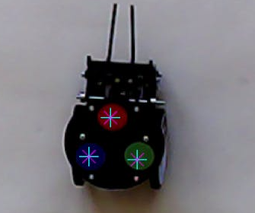
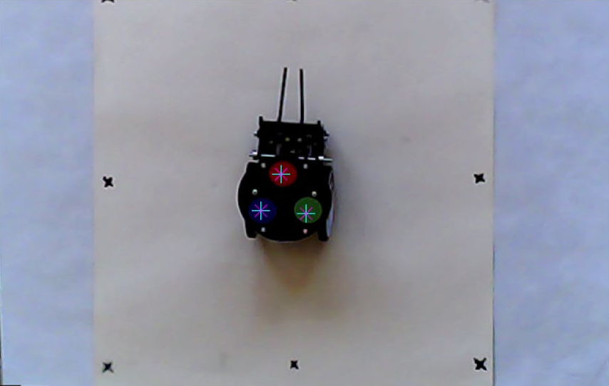
Calibrando umbral de colores
Obtener el umbral para los respectivos canales RGB permitirá en posteriores operaciones encontrar los centroides de la placa circular.
El color de cada pixel seleccionado es guardado para siguientes operaciones.
function calibrateColorThresh(...)

Slide 31
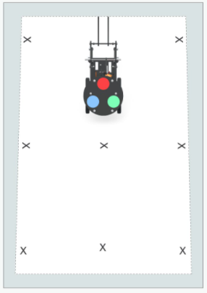
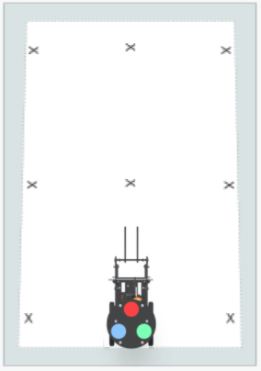
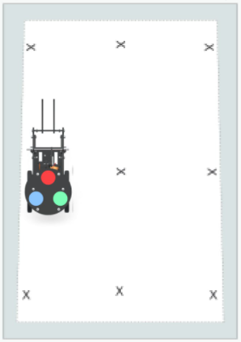
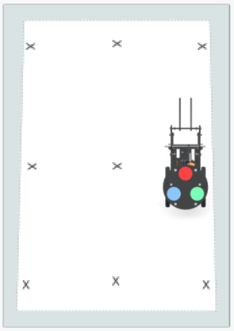
Calibrando el rover
Al traducir la imagen a la vista ortogonal, se genera cierta distorsión debido al ángulo entre la cámara y el campo.
Para compensar esto, se necesitan capturar imágenes del rover en los cuatro bordes del campo.
Function calibrateLocationOffset(...)

Slide 32
Localizando el rover
Una vez completa da la calibración se podrá localizar tanto la ubicación del rover como su dirección.
El procesamiento de imágenes utiliza el espacio de color RGB para realizar los cálculos necesarios.
Separar los canales RGB
a partir del umbral de cada color
obtenido en la calibración
Eliminar pequeñas impurezas o
pequeños círculos molestos
Function roverPosAng (...)
Buscar los centroides
de los 3 colores del disco
Convertir posición (x,y)
Y angulo a cm

Slide 33
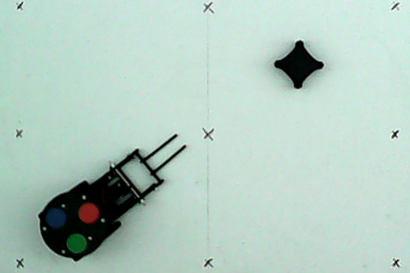
Modelado del movimiento mediante Stateflow
Propuesta de ejercicio:
Ejecuta el Script “Calculate Rover Position & Angle” para calcular la posición y ángulo del robot. Usando dos espacios de color, podemos llegar al mismo resultado. Tienes varias imágenes a tu disposición para ir probando diferentes escenarios con más o menos luz.
Recuerda que el espacio HSV tiene la ventaja de ser inalterable a las condiciones de luz.

Slide 34
Eskerrik asko
Muchas gracias
Thank you
Loramendi, 4. Apartado 23
20500 Arrasate – Mondragon
T. 943 71 21 85
info@mondragon.edu

